Slide 1


Obrada transakcija, planovi izvršavanja transakcija, izolacija i zaključavanje kod PostgreSQL-a
Univerzitet u Nišu, Elektronski fakultet
Katedra za računarstvo
Seminarski rad
Stefan Živić 698

Slide 2
Sadržaj prezentacije
Transakcije
Transakcije PostgreSQL-a
Transakcije i konkurentnost
Nivoi izolacije transakcija
Mehanizmi eksplicitnog zaključavanja

Slide 3
Transakcije
Jedan od ključnih koncepata u sistemima za upravljanje bazama podataka
Logička jedinica obrade podataka
Skup operacija izvedenih u nizu kao jedna sekvenca
Relacione baze podataka obezbeđuju mehanizme za zaključavanje (locking mechanism) kako bi osigurale integritet transakcije
Kada bilo koja od operacija koje su deo transkacije vrati grešku, celokupne modifikacije koje su deo transakcije se ponište
Ako se sve operacije uspešno završe, promene podataka će se primeniti i postaće trajne u bazi podataka

Slide 4
Transakcije – osnovne komande
Za eksplicitno zadavanje početka transakcije kod najvećeg broja sistema koristi se komanda BEGIN / BEGIN TRANSACTION
Transakcija se potvrđuje sa COMMIT, ili poništava sa ROLLBACK
BEGIN;
CREATE TABLE user (id serial primary key, username text, email text, password text);
COMMIT;
SAVEPOINT naredba kreira tačke unutar grupa transakcija na koje se može vratiti pomoću ROLLBACK
SAVEPOINT SAVEPOINT_NAME;
...
ROLLBACK TO SAVEPOINT_NAME;

Slide 5
Transakcije I acid svojstva
Sistem za upravljanje bazama podataka mora da obezbedi da operacije budu atomične, kao i da obezbedi konzistentost, izolaciju i trajnost podataka
Atomicity - transakcija je logička izvršna jedinica i nedeljiva je, što znači sve ili ništa
Durability - nakon što se transakcija uspešno izvrši, efekat transakcije mora se održati čak i u slučaju hardverskih grešaka sistema (pada sistema).
Isolation - svaka transakcija treba da se izvrši bez ometanja istovremeno izvršenih transakcija
Consistency - konzistentnost nije svojstvo same transakcije, već je poželjan efekat izolacije i atomičnosti transakcije

Slide 6
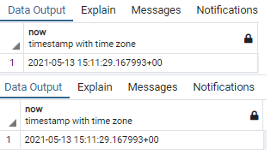
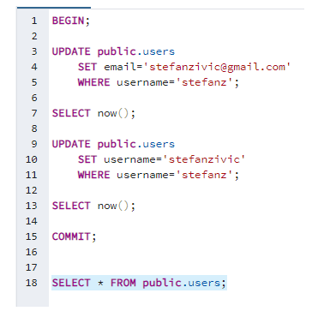
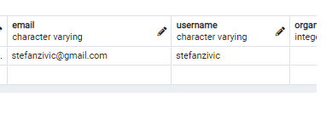
Transakcije Kod Postgresql-a
U Postgresu je sve transakcija
Ako u okviru transakcije treba da budu izvršene više od jedne naredbe, mora da se koristi BEGIN

Slide 7
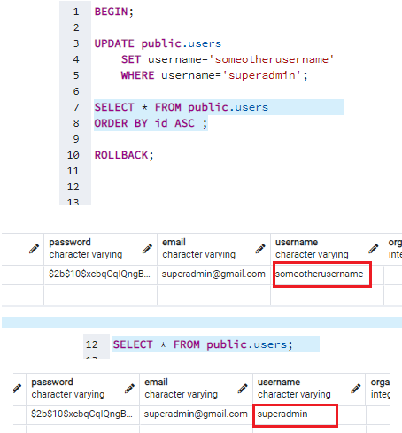
Transakcije Kod Postgresql-a
ROLLBACK će umesto da uspešno okonča transakciju i promene u njoj primeni na bazu, transakciju jednostavno prekinutu bez toga da promene u njoj budu vidljive ostalim transakcijama

Slide 8
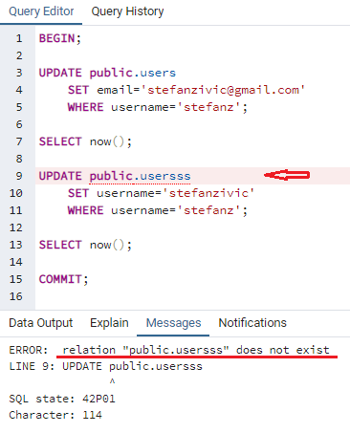
Transakcije Kod Postgresql-a – greške
U slučaju greške PostgreSQL poništava transakciju i nijedna više naredba neće biti prihvaćena

Slide 9
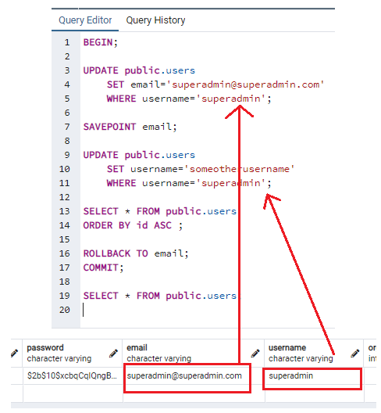
Transakcije Kod Postgresql-a - SAVEpoint
To može biti veliki problem, jer u profesionalnim aplikacijama može biti prilično teško napisati dugačke transakcije, a da nikada ne naiđete ni na jednu grešku
Rešenje SAVEPOINT
Poništava efekat samo druge update naredbe jer se nalazi nakon savepoint-a

Slide 10
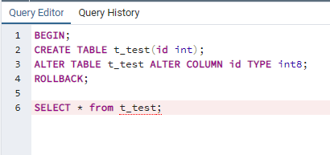
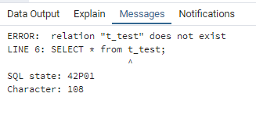
Transakcije Kod Postgresql-a - DDL
PostgreSQL ima vrlo korisnu osobinu, koja nažalost nije prisutna u mnogim komercijalnim sistemima baza podataka - moguće pokrenuti DDL-ove (komande koje menjaju strukturu baze) unutar transakcija.
U tipičnom sistemu baza podataka, DDL će implicitno izvršiti commit trenutne transakcije. To se ne dešava u PostgreSQL-u

Slide 11
Transakcije I KONkurentost
Osnovni problem: istovremeni pristup zajedničkom globalnom resursu
Pristup određenim podacima istovremeno za čitanje i pisanje može prouzrokovati nedosledno stanje podataka ili pogrešno čitanje
Najjednostavnija tehnika za rešavanje ovog problema je sprečavanje operacije čitanja da čita podatke dok se operacije čitanja ne završi sa pisanjem podataka.
Problem: performanse
Kontrola paralelnosti se sastoji u koordinisanju izvršavanja istovremenih transakcija u višekorisničkom okruženju i rešavanju potencijalnih problema koji nastaju kao posledica takvog načina izvršavanja, kao što su nekonzistentni podaci, izgubljena ažuriranja itd
PostgreSQL ima podršku za konkurentnost, čak i kod aktivnosti čitanja i pisanja u kobminaciji. U PostgreSQL-u, aktivnost pisanja ne blokira aktivnost čitanja, ili obrnuto
PostgreSQL koristi tehniku koja se naziva Multi-Version Concurrenci Control (MVCC)

Slide 12
MVCC
Kada se podaci ažuriraju, kreira se novija verzija podataka i originalni podaci se ne prepisuju
To znači da postoji nekoliko verzija podataka, pa otuda i naziv Multi Version
Svaka transakcija može pristupiti verziji podataka na osnovu nivoa izolacije transakcije, trenutnog statusa transakcije i stanja relacije
Postgres koristi MVCC za stvaranje koncepta nazvanog “snapshots“
Čuva se stanje baze u nekom trenutku, recimo pre početka određene transakcije, i da se sa sa tim stanjem radi
Kad god upit započne, napravi se novi snimak trenutnog stanja baze podataka
Upitu su vidljivi samo efekti transakcija izvršenih pre kreiranja tog snimka.
Svaki red beleži i TXID transakcije koja ga je ubacila, a ako je red izbrisan, i TXID transakcije koja ga je izbrisala

Slide 13
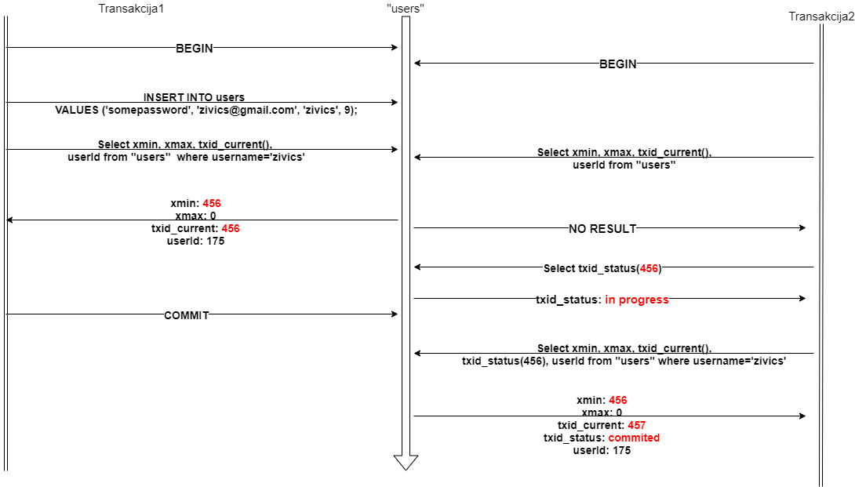
MVCC
Interno, PostgreSQL upisuje ID transakcije koja je kreirala, tj dodala red, u xmin (negde se sreće pod imenom insert id), a ID transakcije koja obriše red u xmax (delete id)
Postgres koristi informacije o kreiranju i brisanju određenog reda (xmin i xmax), statusu transakcije ( da li je ona u statusu committed, in progress, rolled back), nivou izolacije transakcije i njenjoj vidljivosti za rešavanje problema konkurentnosti

Slide 14
Nivoi izolacije transakcija
Definušu na koji način će objekti baze podataka, kao što su tabele, biti zaključani
Definišu stepen do kojeg transakcija treba da bude izolovana od modifikacija podataka izvršenih bilo kojom drugom transakcijom
Može da se postavi na 3 načina:
SET TRANSACTION ISOLATION LEVEL
{ SERIALIZABLE | REPEATABLE READ | READ COMMITTED | READ UNCOMMITTED }
2. BEGIN TRANSACTION ISOLATION LEVEL
{ SERIALIZABLE | REPEATABLE READ | READ COMMITTED | READ UNCOMMITTED }
3. ALTER DATABASE <DATABASE NAME>
SET DEFAULT_TRANSACTION_ISOLATION TO SERIALIZABLE ;

Slide 15
Nivoi izolacije transakcija
U Postgres-u nivo izolacije može biti:
SERIALIZABLE: najjači nivo što se konzistentnosti podataka tiče, najstriktniji po pitanju zaključavanja. U njemu se programer oslobađa toga da rešava probleme vezane sa konkurentnost. Loša strana upotrebe ovog modela često su performanse
REPEATABLE READ: drugi po snazi nivo izolacije transakcije. Sličan je READ COMMITTED po tome što omogućava samo čitanje podataka koji su commit-ovani, tj potvrđeni i definitivno upisani. Takođe garantuje da se bilo koji pročitani podatak ne može promeniti.
READ COMMITTED: Ovo je podrazumevani PostgreSQL model. Omogućava transakciji čitanje commit-ovanih podataka. Na ovom nivou performanse se favorizuju u odnosu na konzistentost.
READ UNCOMMITTED nije podržan u Postgres-u. Tretira se kao READ COMMITED. Kod ovog modela moguće je da pročitate i podatke koji još uvek nisu potvrđeni, pa je zbog toga model sa najslabijim nivoom izolacije, odnosno najmanje je restriktivan po pitanju zaključavanja.

Slide 16
Nivoi izolacije transakcija
Efekti:
Dirty read:
događa se kada transakcija čita podatke iz reda koji je modifikovan drugom aktivnom transakcijom koja još uvek nije commit-ovana
u PostgreSQL-u se to ne može dogoditi jer READ UNCOMMITTED nije podržan.
Nonrepeatable read:
dešava se kada se tokom transakcije red dva puta preuzme i vrednosti unutar reda se razlikuju između čitanja.
javlja se na nivou izolacije READ COMMITTED i često je rezultat ažuriranja reda nekoliko puta drugim transakcijama.
Phantom read:
dešava se kada novi red (ili redovi) budu izbrisani od trenutka početka transakcije. Ovo je često rezultat potvrđenih dodavanja novih redova praćenih brisanjem.
kada nekoliko puta pokušate da dobijete skup redova i u okviru iste transakcije vrati se drugačiji rezultat.

Slide 17
Nivoi izolacije transakcija
Phantom read:
po standardnoj SQL definiciji phantom read se dešava na nivoima READ COMMITTED i REPEATABLE READ. U PostgreSQL-u se phantom read javlja samo u READ COMMITTED
Serialization anomaly:
dešava se kada postoji grupa transakcija gde je krajnji rezulatat nekonzistentan, odnosno različit u zavisnosti od redosleda kojim se transakcije izvršavaju
može se desiti u slučaju REPEATABLE READ-a

Slide 18
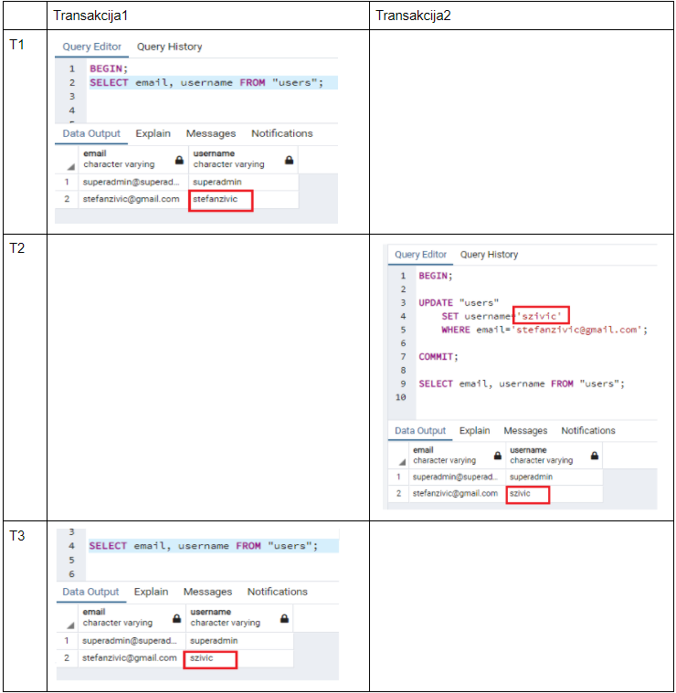
nonrepeatable read

Slide 19
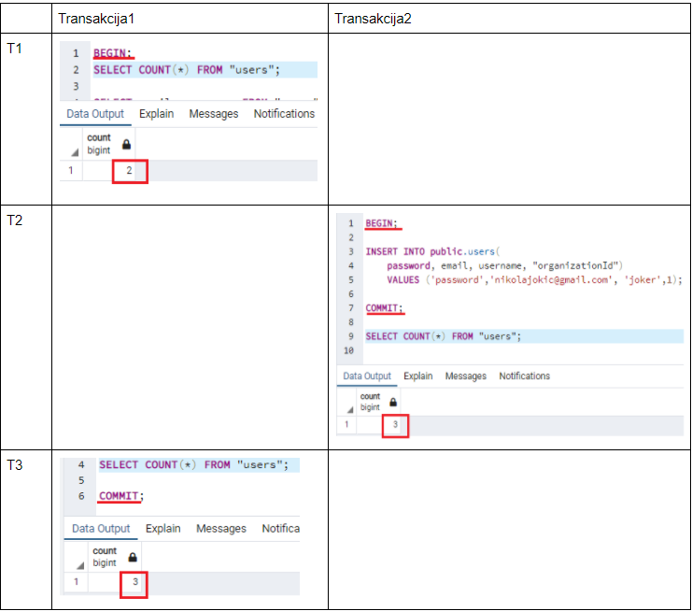
phantom read

Slide 20
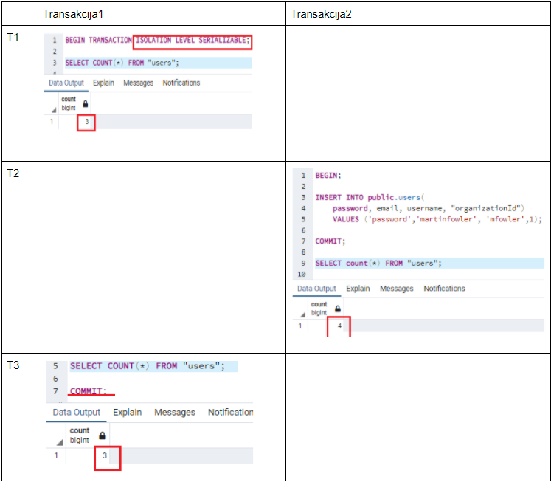
Isti primer, a nivo izolovanosti postavljen na SERIALIZABLE

Slide 21
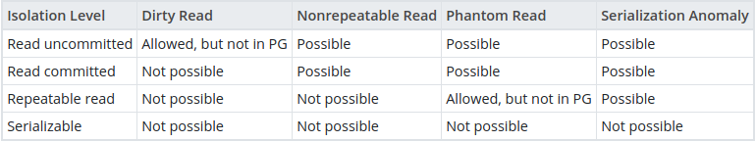
Nivoi izolacije transakcija
U sledećoj tabeli dat je prikaz na kom nivou izolacije se može naći svaki od efekata o kojima smo pričali:

Slide 22
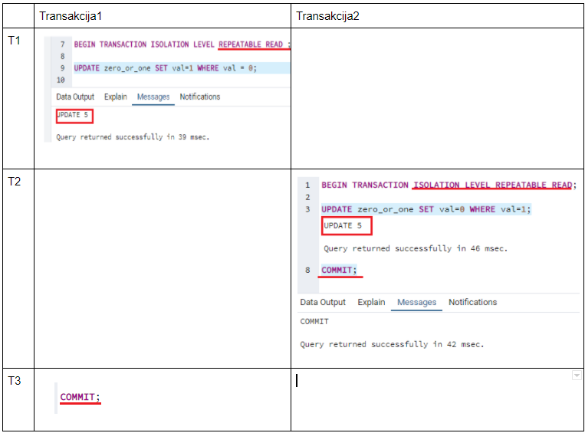
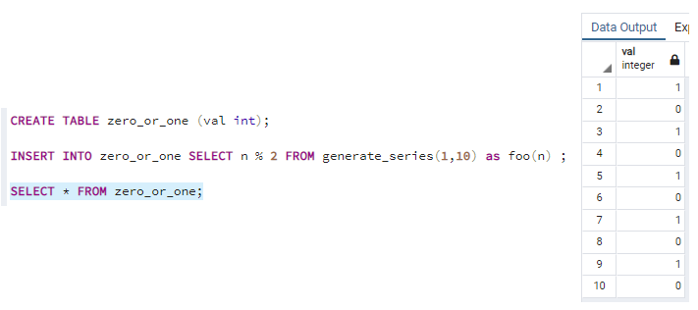
WRITE SKEW

Slide 23
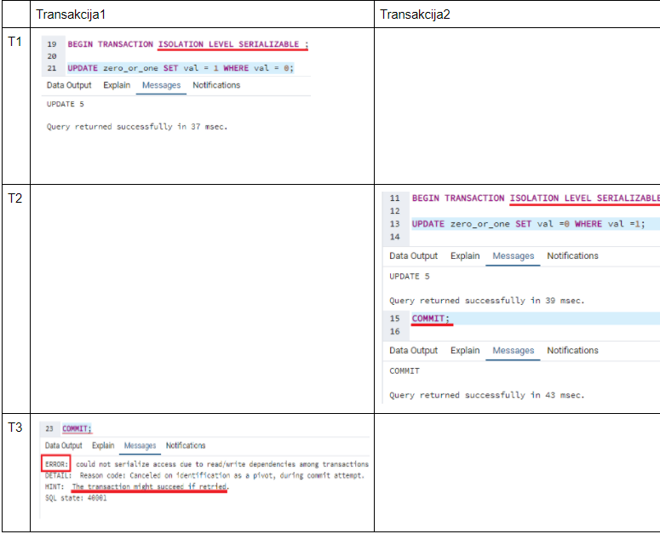
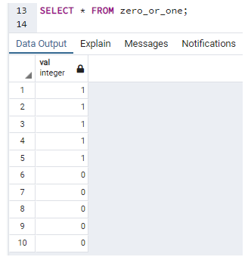
Rezultat:
Sada ponovimo isti primer sa serializable:

Slide 24
Mehanizmi eksplicitnog zaključavanja
U slučajevima kada MVCC ne obezbeđuje ponašanje kakvo želimo, možemo eksplicitno kontrolisati zaključavanje
PostgreSQL nudi tri mehanizma zaključavanja i to su:
Table-level locks
Row-level locks
Advisory locks
PostgreSQL tabelu implicitno zaključava kada poziva bilo koju SQL naredbu.
Tabelu zaključava pomoću najmanje restriktivnog režima radi poboljšanja paralelnosti.
Kada programer želi restriktivnije zaključavanje, tada se može koristiti LOCK komanda:
LOCK [ TABLE ] [ ONLY ] name [ * ] [, ...] [ IN lockmode MODE ] [ NOWAIT ]

Slide 25
Modeli zaključavanja Tabela
ACCESS SHARE:
Ovaj režim se koristi kada se pokrene SELECT.
ROW SHARE:
koristi se kod naredbi SELECT FOR UPDATE i SELECT FOR SHARE
ROW EXCLUSIVE:
Koristi se kod UPDATE, DELETE i INSERT
SHARE UPDATE EXCLUSIVE:
Koristi se za zaštitu tabele od istovremenih promena šeme. VACUUM(bez FULL-a), ANALYZE,CREATE INDEX CONCURRENTLY, CREATE STATISTICS, ALTER TABLE, VALIDATE i varijante ALTER TABLE.
SHARE:
Koristi se za zaštitu tabele od istovremenih promena podataka.
CREATE INDEX koristi share.

Slide 26
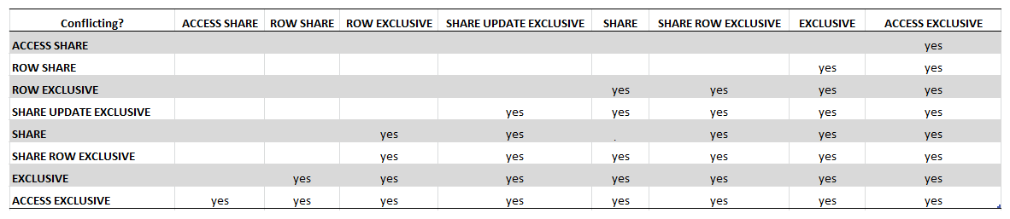
Modeli zaključavanja Tabela
SHARE ROW EXCLUSIVE:
Ovaj model štiti tabelu od istovremenih promena podataka i istovremeno ga može držati samo jedna sesija.
Koristi se u CREATE COLLATION, CREATE TRIGGER i mnogim oblicima ALTER TABLE.
EXCLUSIVE:
Koristi ga REFRESH MATERIALIZED VIEW CONCURRENTLY
Omogućava samo čitanje podataka iz tabele
ACCESS EXCLUSIVE
garantuje da podatke drži jedini transakcija koja na bilo koji način pristupa tabeli.
Koriste ga DROP TABLE, TRUNCATE, REINDEX, CLUSTER, VACUUM FULL i REFRESH MATERIALIZED VIEW. Mnogi oblici ALTER TABLE takođe koriste ovaj model
Podrazumevani način zaključavanja za komandu LOCK TABLE kada se ne navode eksplicitno drugi režim.

Slide 27
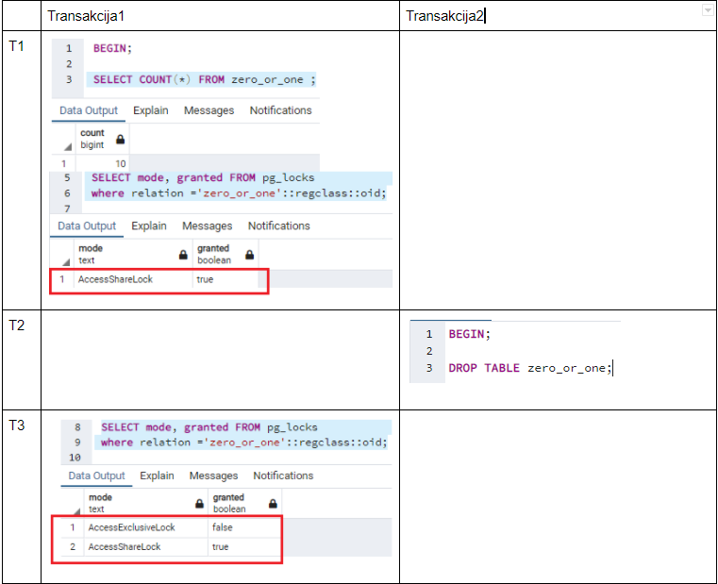
Na sledećem primeru videćemo šta će se desiti ako uradimo DROP tabele iz koje se čitaju podaci:

Slide 28
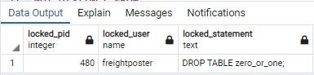
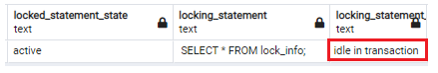
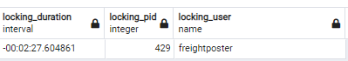
Prikaz informacija o lock-u

Slide 29
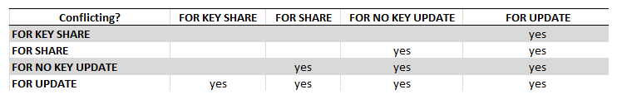
Modeli zaključavanja reda
Koristi se kod UPDATE i DELETE naredbi
Kao i kod zaključavanja na nivou tabele, dve transakcije ne mogu zaključati isti red u konfliktnim režimima
Modeli zaključavanja reda
FOR UPDATE
ne dozvoljava drugim transakcijama da ga ažuriraju ili izbrišu
nonrepeatable read scenaria kada je nivo izolovanosti READ COMMITTED
FOR SHARE
manje restriktivan
omogućava drugim transakcijama da zaključaju red, takođe sa FOR SHARE
NO KEY UPDATE model koji je sličan kao FOR UPDATE, ali je manje restriktivan
FOR KEY SHARE koji je slabija verzija zaključavanja FOR SHARE-a.

Slide 30
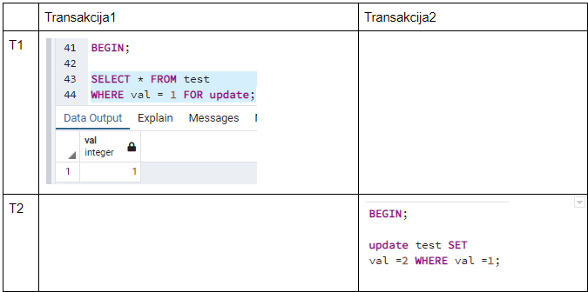
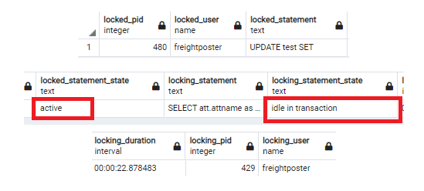
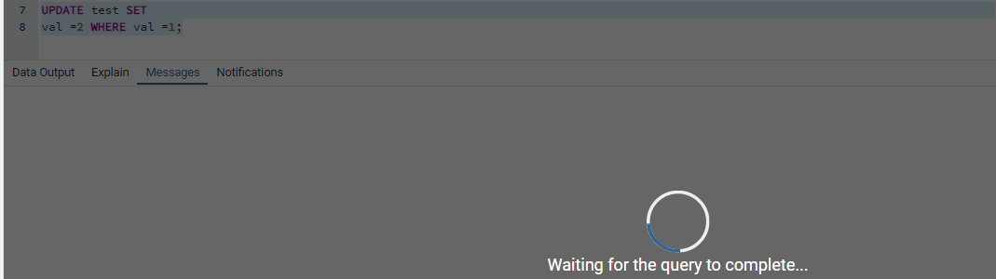
Primer zaključavanja na nivou reda:

Slide 31
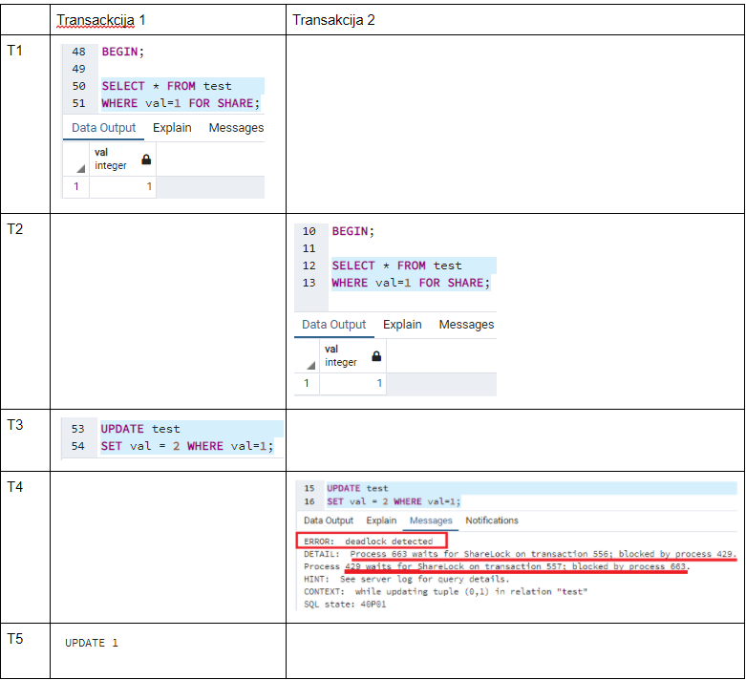
Primer DEADLOCK-a
ERROR: deadlock detected
DETAIL: Process 663 waits for ShareLock on transaction 556; blocked by process 429.
Process 429 waits for ShareLock on transaction 557; blocked by process 663.
HINT: See server log for query details.
CONTEXT: while updating tuple (0,1) in relation "test"
SQL state: 40P01

Slide 32
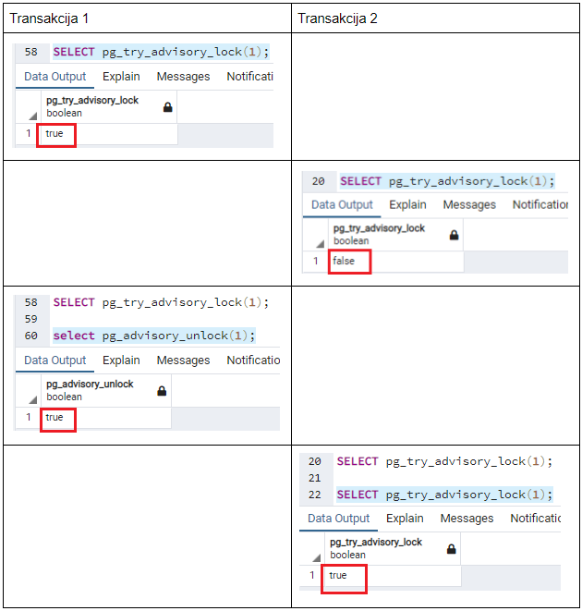
Advisory lock

Slide 33
Zaključak
Transakcije predstavljaju jedan od najvažnijih koncepata rada sa bazom podataka
Pomoću njih moguć je rad u višekorisničkom okruženju, gde se upiti izvršavaju konkurentno
Od izabrane strategije zavisi kako će se sam sistem ponašati, počeći od toga koje će promene biti uzete u obzir, preko toga koliko je otporan na greške, pa do samih performansi
Iako može biti moćno oružje, treba pažljivo rukovati podsistemom za transakcije jer se lako može ući u probleme

Slide 34
HVALA NA Pažnji !

